Slide 1
基于数据流的R1CS等价性检查与范式生成 开题报告
1.5 施宸昊

Slide 2
目录
研究目的与意义
参考文献
预期研究结果
目前工作
计划进度安排

Slide 3
研究目的与意义

Slide 4
研究目的与意义
零知识证明在现代社会中越来越体现出他的重要性，越来越多的加密社区正在寻求通过零知识证明技术来解决一些区块链的最大难题。
两个主要应用
隐私安全
可拓展性
关键应用领域
元宇宙与Web3
加密货币选择
金融行业
隐私保护
Notes:
结合新冠来讲。

Slide 5
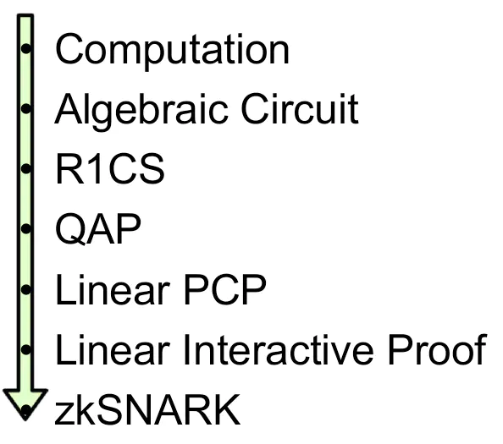
研究目的与意义
zk-SNARKs 不能直接应用于任何计算问题，因此需要将计算问题一步步的转化为 zk-SNARKs可以接受的形式，以便对问题进行验证. 具体而言是先将计算转化为算术电路，再到 R1CS，QAP
在算术电路到R1CS这一步转换上存在局限性

Slide 6



研究目的与意义
可合并性差
程序A生成约束a，程序B生成约束b，
程序A+B生成的约束c可能与a与b在形式上毫无关联
等价算术电路转换出的R1CS形式多样
以$x^{3}+x+5=35$为例:
两组R1CS约束均合法

Slide 7
预期进度

Slide 8
参考文献
MinaFans. 2022零知识调查报告[EB/OL].(2022-06-15)[2023-01-03]. https://learnblockchain.cn/article/4243
袁子牧，冯牧玥，班固，肖扬，许家欢，俞晨东，霍玮，邹维。semantic comparison method and device between a kind of source code and binary code [P].中国专利：CN110147235A, 2019 -08-20.
高丽，李忠琪，杨东升，刘荫忠。Compiling method from intermediate language (IL) program to C language program of instruction list [P].中国专利：CN103123590A, 2013 -05-29.
赵勇胜，陈志勇，崔荣涛，文智力。A kind of assembly language is to the code conversion method of higher level language and device [P].中国专利：CN103123590A, 2015 -11-18.

Slide 9
参考文献
Kavi K M, Buckles B P, Bhat U N. A formal definition of data flow graph models[J]. IEEE Transactions on computers, 1986, 35(11): 940-948.
Allen F E, Cocke J. A program data flow analysis procedure[J]. Communications of the ACM, 1976, 19(3): 137.
Lee E A. Consistency in dataflow graphs[J]. IEEE Transactions on Parallel and Distributed systems, 1991, 2(2): 223-235.
Ibrahim R. Formalization of the data flow diagram rules for consistency check[J]. arXiv preprint arXiv:1011.0278, 2010.
Belles-Munoz M, Isabel M, Munoz-Tapia J L, et al. Circom: A Circuit Description Language for Building Zero-knowledge Applications[J]. IEEE Transactions on Dependable and Secure Computing, 2022 (01): 1-18.
García Navarro H. Design and implementation of the Circom 1.0 compiler[J]. 2020.

Slide 10
预期研究结果

Slide 11
预期研究成果
基本分为四个小目标
较为深入的分析Circom编译器生成R1CS约束的规则，并进行详细的总结等价R1CS约束在形式上不同之处的产生规律。
设计表达R1CS约束中变量逻辑关系的数据流图形式
制定R1CS范式的生成规则，实现任意R1CS约束到其范式的转换过程
以数据流图为基础，设计并实现对R1CS范式生成以及一致性对比的算法，使得对于输入的任意等价R1CS，均能输出形式完全一致的R1CS约束范式。

Slide 12
目前工作

Slide 13
目前工作
把circom和R1cs视为编译前后的两种语言, 这个问题其实近似于编译语义一致性的研究
阅读相关文献与专利书:
CN110147235A
CN103123590A
CN102830975B
Enforcing Consistency in Weakly Supervised Semantic Parsing
Consistency in Dataflow Graphs
…
相关研究基本是从数据流和语法树两个方向出发. 目前先尝试以数据流为基础

Slide 14
目前工作
提出的目前基本方案:
R1CS是从程序中的数据流以及变量之间的逻辑关系为基础
与编译器内部的逻辑和程序实现细节解耦
简单实验:
构造简单的等价Circom程序,由编译器生成等价但不同的R1CS约束
使用上述方案对R1CS尝试进行范式生成
结果发现得到的R1CS是完全一致的
形成数据流
找到关键节点
以节点为基础生成R1CS约束

Slide 15
计划进度安排

Slide 16
计划进度安排
阶段 | 开始时间 | 结束时间 | 目标
初期了解 | 2023.1.15 | 2023.2.5 | 初步了解Circom和R1CS的相关背景知识，调研主流编译器，总结等价R1CS约束生成的规律。
整体设计1 | 2023.2.5 | 2023.2.26 | 查阅相关文献和外文资料，熟悉数据流图的特点，设计数据流图表达R1CS中的数据关系。
整体设计2 | 2023.2.26 | 2023.3.19 | 制定根据数据流图生成R1CS范式的规则。
实际操作及编程 | 2023.3.19 | 2023.4.9 | 设计并完成范式生成的算法，使之能够正确运行
论文撰写 | 2023.4.9 | 2023.5.5 | 毕业论文的撰写、修改以及完善

Slide 17
感谢您的倾听!

